Slide 1
复习：读零件图
P
读图步骤：1.看标题栏； 2.分析视图；3.想象形状； 4.分析尺寸； 5.搞清要求
读图常见问题：
1、视图表达(选择、类型、作用）
2、尺寸（基准、类型、含义）
3、工艺结构（作用）
4、表面结构要求
5、公差配合

Slide 2
第七章 装配图
P133~150
§7.1 装配图的作用和内容
§7.2 装配图的表达方法
§7.3 由零件拼画装配图
§7.4 装配图中的尺寸标注和技术要求
§7.5 装配图的零部件编号及明细表
§7.6 装配图结构的合理性
§7.7 读装配图及拆画零件图
§7.8 由装配图拆画零件图

Slide 3
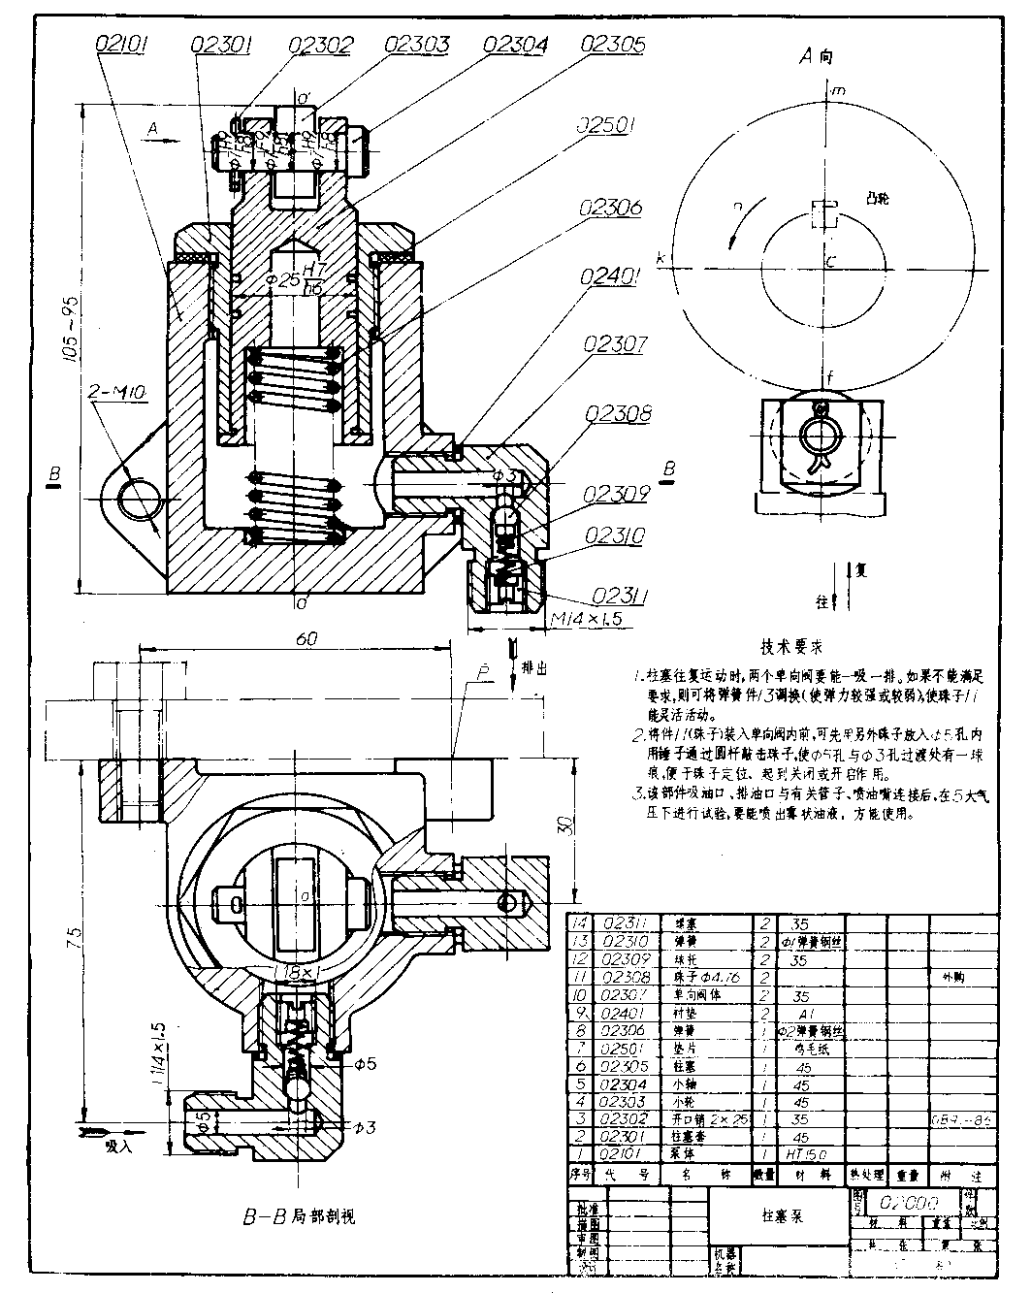
7.1 装配图的作用与内容
1. 装配图的作用:
制定装配工艺规程，进行装配、检验、安装及维修的技术文件。
2. 装配图的内容:
(1) 一组视图
(2) 必要的尺寸
(3) 技术要求
标题栏、零件编号
及明细栏

Slide 4
7.2 装配图的表达方法
一、装配图的表达方法
1. 零件图使用的表达方法都可用于装配图
视图——基本视图、
局部视图、斜视图
剖视图——全剖、半
剖、局剖等
断面图

Slide 5
2. 画装配图的三个基本规定
相邻零件的接触表面和配合表面只画一条线；不接
触表面和非配合表面画两条线。
两面接触
两面不配合
两面配合

Slide 6
两个(或两个以上)零件邻接时，剖面线的倾斜方
应相反或间隔不同。但同一零件在各视图上的剖
面线方向和间隔必须一致。
剖切平面通过标准件和实心件的轴线时，按不剖
处理。剖切平面垂直于轴线时，要画剖面线。

Slide 7
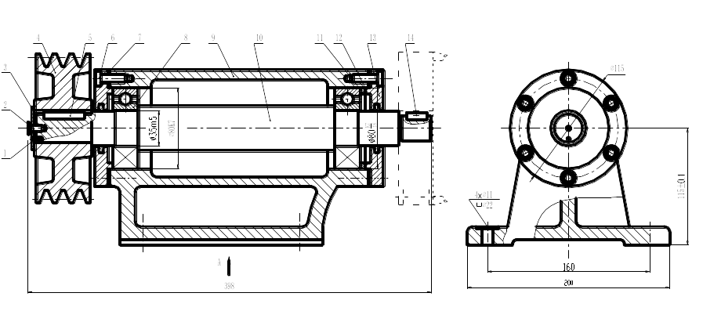
3. 装配图的特殊画法
1) 拆卸画法
（a）假想地将较大零件拆去，而仅画出露出的其余部分的视图。采用这种画法时，一般应在视图上标注“拆去xx件”
拆去1、2、3、4、5件

Slide 8
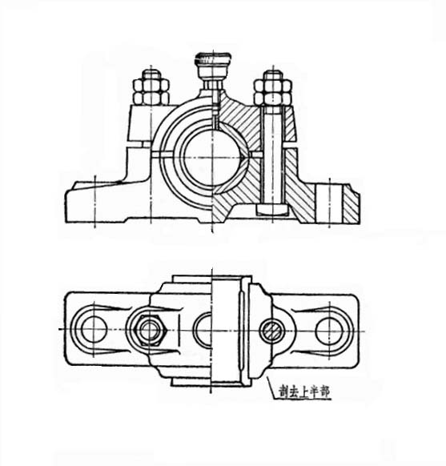
b)沿零件结合面剖切的画法
假想沿某些零件的结合面剖切，以表达装配体内部零件间的装配情况。
沿轴承盖与轴承座的结合面剖开，拆去上面部分，以表达轴瓦与轴承座的装配情况。

Slide 9


安装板的假想轮廓
2) 假想画法——双点划线表示
用于表达与本装配体有关
但不属于本装配体的相邻
零部件
用于表达运动机件的极限
位置
运动机件的极
限位置轮廓线
画双点画线。

Slide 10
3) 简化画法
垫圈厚度夸大画出
零件的工艺结构， 如倒角、圆角、退刀槽等可不画。
倒角、退刀槽不画
滚动轴承、螺栓联接等可采用简化画法。
4) 夸大画法
滚动轴承
简化画法
薄垫片的厚度、
小间隙等可适当
夸大画出。
圆角不画

Slide 11
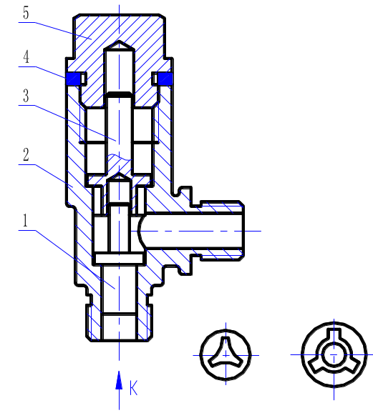
5）单独表达某个零件的画法
在装配图中某个零件的形状没有表示清楚时，允许单独画出它的某个视图。
但必须用箭头指明投影方向，并在该视图的上方注出该零件的名称序号及投影方向，如图中“件1 K”及“件2 K”。
件2K
件1K
6）展开画法-见书

Slide 12

二、装配图的表达原则
首先——表达清楚装配体中所有装配线的装配关系
其次——表达主要零件和主要结构

Slide 13
7.3 画装配图的方法和步骤
由零件图拼画装配图是在读懂零件图、了解部件工作原理和装配关系的基础上进行的。
一、读零件图
读零件图了解各零件的结构形状。
二、了解部件的装配关系和工作原理

Slide 14
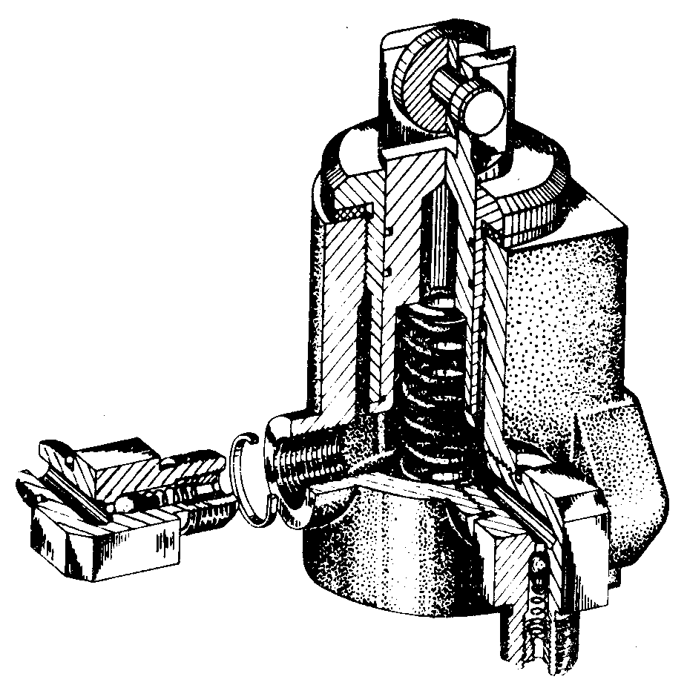
图示柱塞泵是用于机床供油系统的供油装置。
小轮
小轴
工作原理：
柱 塞
小轮上面的凸轮（未画出）旋转时，由于升程的改变，使得柱塞上下往复移动，引起泵腔容积的变化，压力也随之改变，油被不断吸进、排出，起到供油作用。
柱塞套
泵 体
螺 塞
弹 簧
吸油
小 球
弹 簧
排油

Slide 15
装配及连接固定关系：
共四条装配线：
小轮
小轴
柱 塞
★ 柱塞、轴套、泵体：
柱塞套
柱塞与柱塞套装配在一起，柱塞套用螺纹与泵体连接。柱塞下部压在弹簧上。
泵 体
弹 簧
螺 塞
吸油
★ 吸油、排油部分的
单向阀体
小 球
弹 簧
由小球、弹簧、和螺塞等组成。
排油
★ 小轮、小轴部分
用开口销固定在柱塞上部。

Slide 16
三、确定表达方案
首先——表达清楚装配体中所有装配线的装配关系
其次——表达主要零件和主要结构
（一）、视图选择的要求
⒈ 完全 部件的功用、工作原理、装配关系
及安装关系等内容表达要完全。
⒉ 正确 视图、剖视、规定画法、及装配关系
等的表示方法正确，符合国标规定。
⒊ 清楚 读图时清楚易懂。
（二）、视图选择的步骤和方法
工作原理
配合关系
⒈ 部件分析
结 构
联接固定关系
相对位置关系

Slide 17
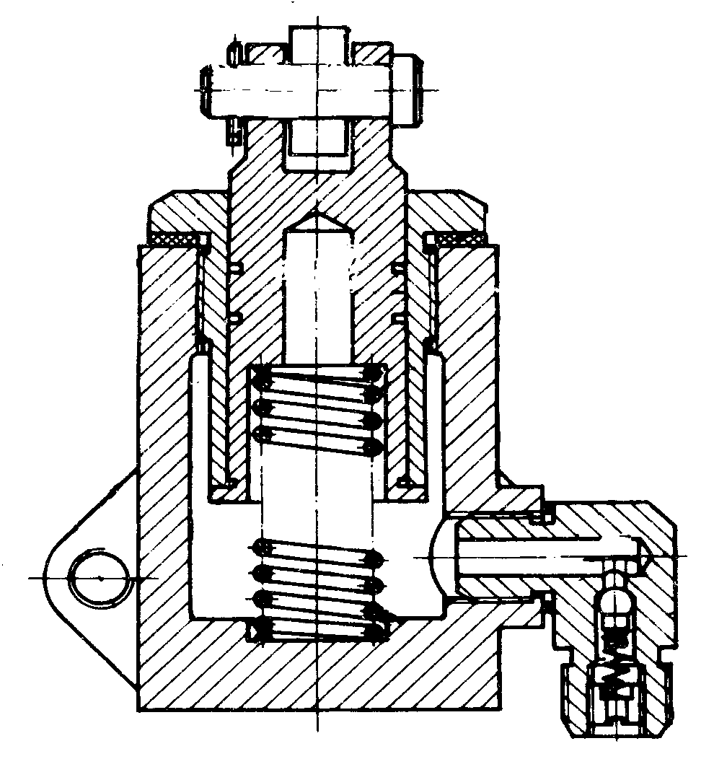
⒉ 选择主视图
选择原则：
柱塞泵的主视图如何选呢？
★ 符合部件的工作位置。
★ 能清楚表达部件的工
作原理、主要的装配
关系或其结构特征。
⒊ 选择其它视图
表达主视图没能表达的内容。
主视图
排油

Slide 18
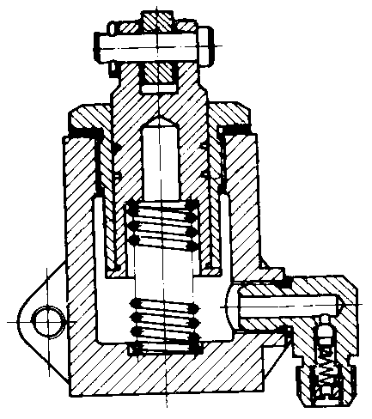
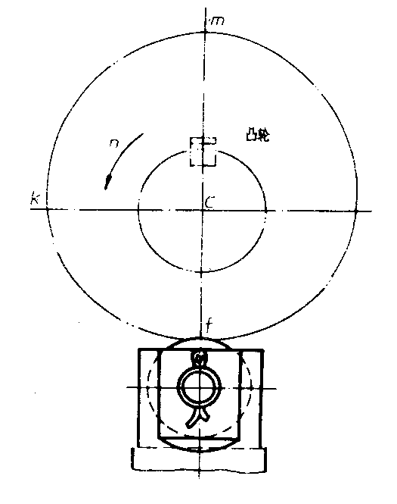
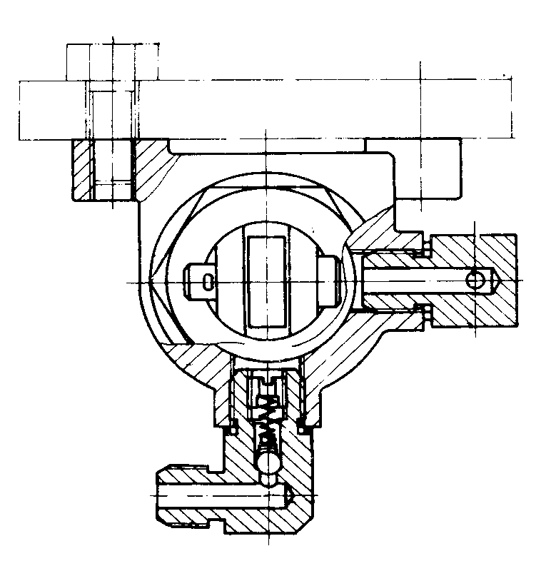
A
A
为了将吸油系统的装配关系及工作原理表达完全，需选择局部剖的俯视图。
还需选择什么视图呢？
为了清楚表明
柱塞在凸轮作用下,
上下往复运动的动
作原理，特增加了
A向视图。
往
复
⒋ 方案比较
多考虑几种表达方案，比较后确定最佳方案。
俯视图

Slide 19

四、画装配图：在分析部件，确定视图表达方案的基
础上， 按下列步骤画图。
1 .选择图纸、确定绘图比例
2. 画图框、标题栏、明细栏，布图
3. 画视图
① 从主视图入手，按各装配线上的装配顺序逐个画出各零件。
注 意
② 从主体零件画起，注意每个零件的定位。
4.标注尺寸——性能尺寸、配合尺寸、安装尺寸、总体尺寸等
5.编号并填写明细栏和标题栏
6.注写技术要求
7.检查加深

Slide 20
1 .选择图纸、确定绘图比例
根据部件的大小，视图数量, 确定画图的比例、图幅的大小，画出图框，留出标题栏和明细栏的位置。
2. 布置视图
画各视图的主要基线。并注意各视图之间留有适当间隔，以便标注尺寸和进行零件编号。

Slide 21
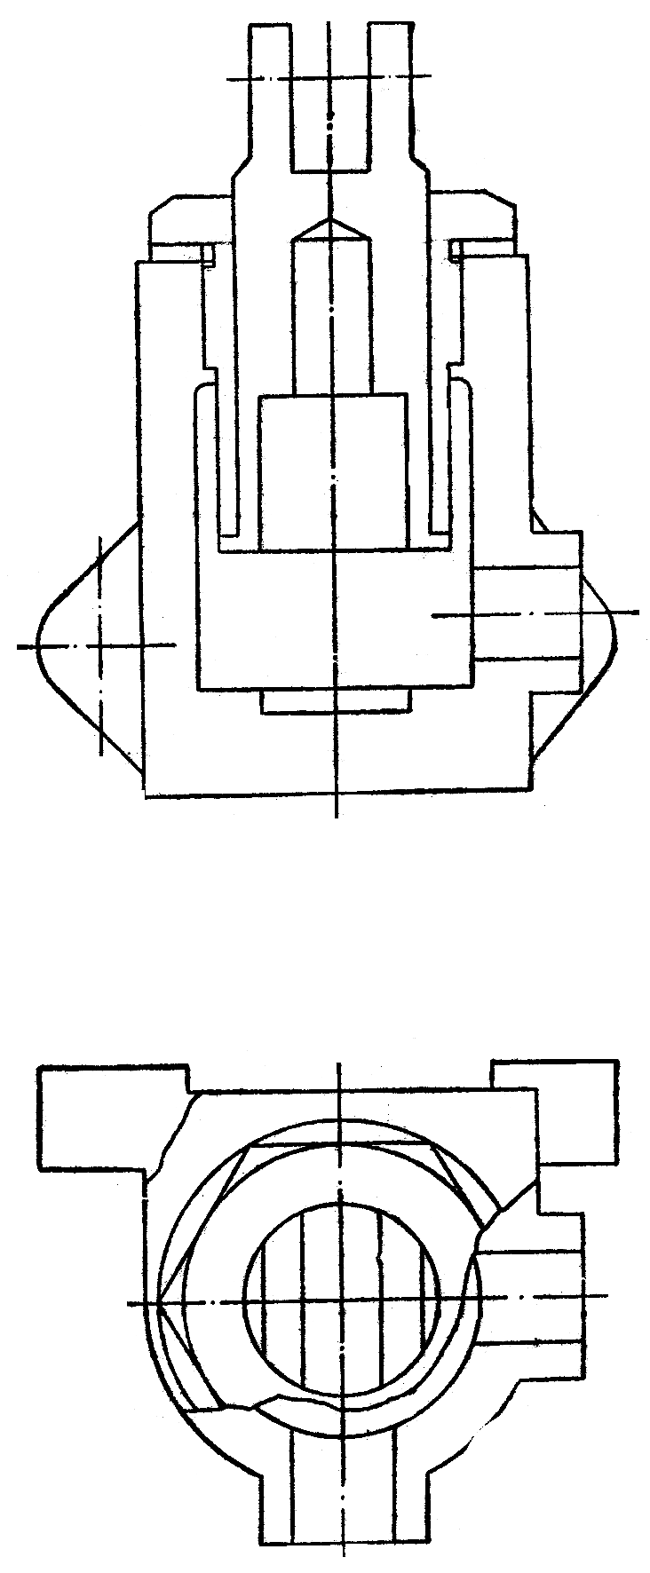
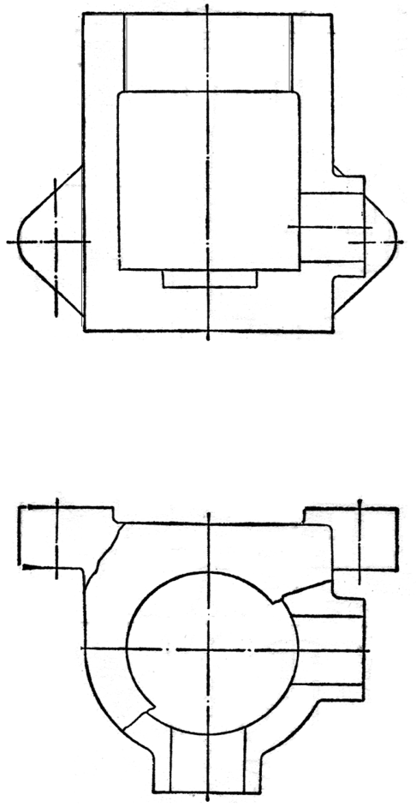
3. 画主要装配线
先画主体零件（泵体）。
从主视图开始，画各视图的主要轮廓 。
4. 按装配顺序, 画
主装配线上其它
零件。

Slide 22
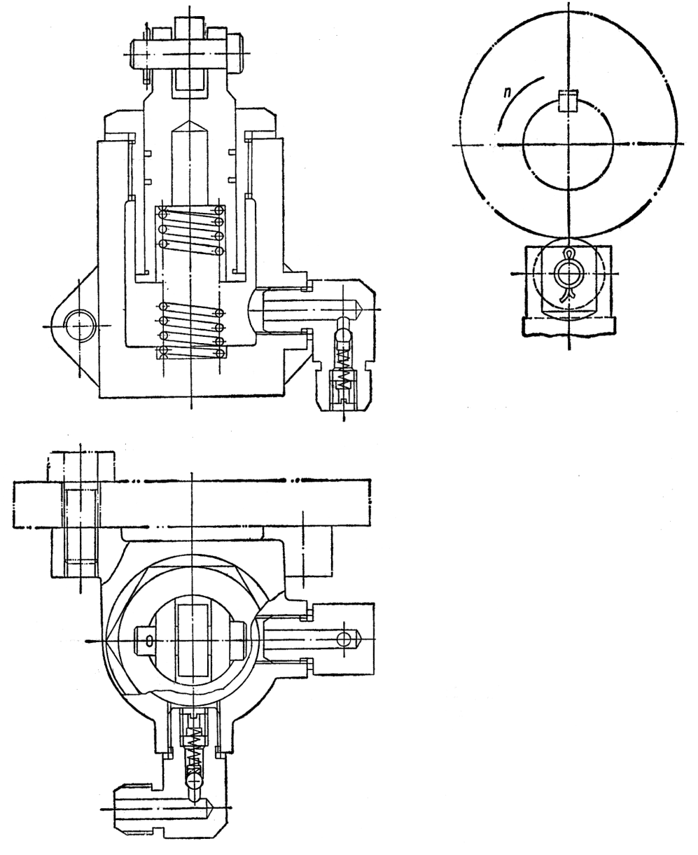
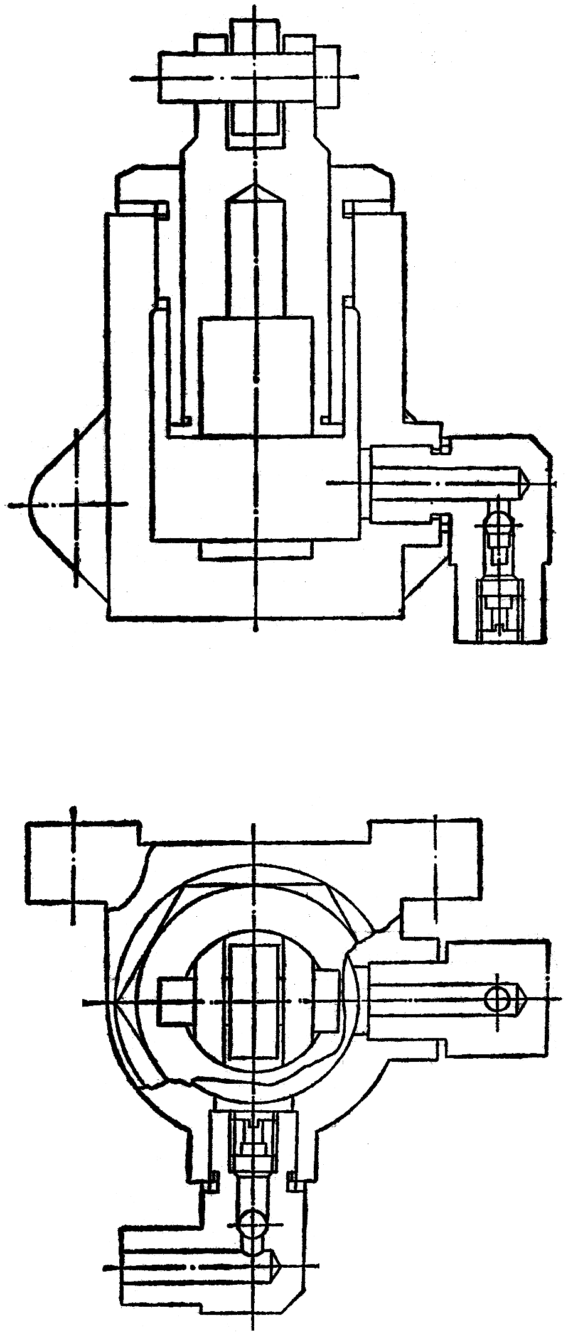
5. 画其它装配线
进、出口单向阀，小轮、轴等。
6. 画细部结构
弹簧、销钉等。

Slide 23

7. 完成装配图
检查无误后加深图线，画剖面线，标注尺寸，对零件进行编号，填写明细栏、标题栏，书写技术要求等，完成装配图。

Slide 24
本次课重点
1、装配图的表达
表达——规定画法、特殊画法、各种表达方法

Slide 25
END

